Slide 1
Resting-state fMRI

Slide 2
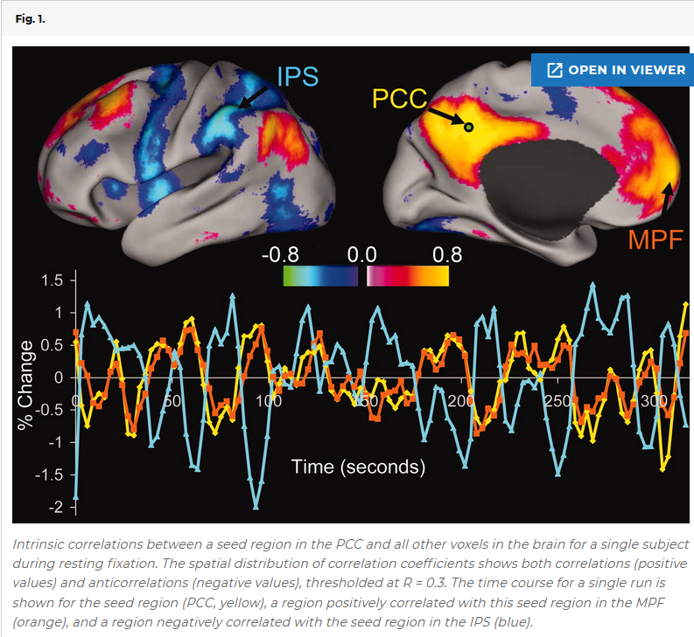
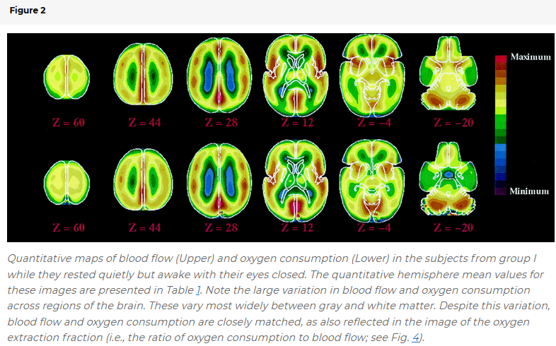
Resting-state fMRI
DMN
Functional connectivity
Raichle et al., PNAS 2001
Fox et al., PNAS 2005

Slide 3
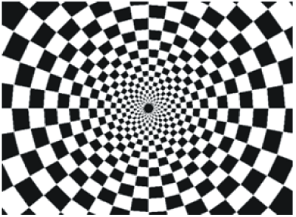
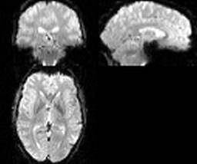
Checkerboard experiment
Notes:
Let’s now look at the time course of a voxel in the visual coretx. You see that it is noisy and delayed, but it kind of follows the stimulus.

Slide 4
Resting-state fluctuation
Notes:
Let’s now look at the time course of a voxel in the visual coretx. You see that it is noisy and delayed, but it kind of follows the stimulus.

Slide 5
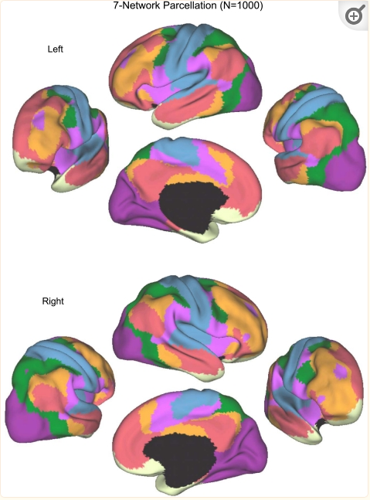
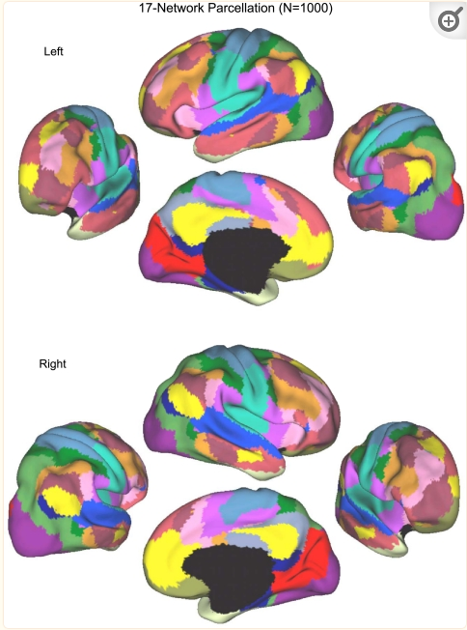
Resting-state networks
Yeo et al., 2011

Slide 6
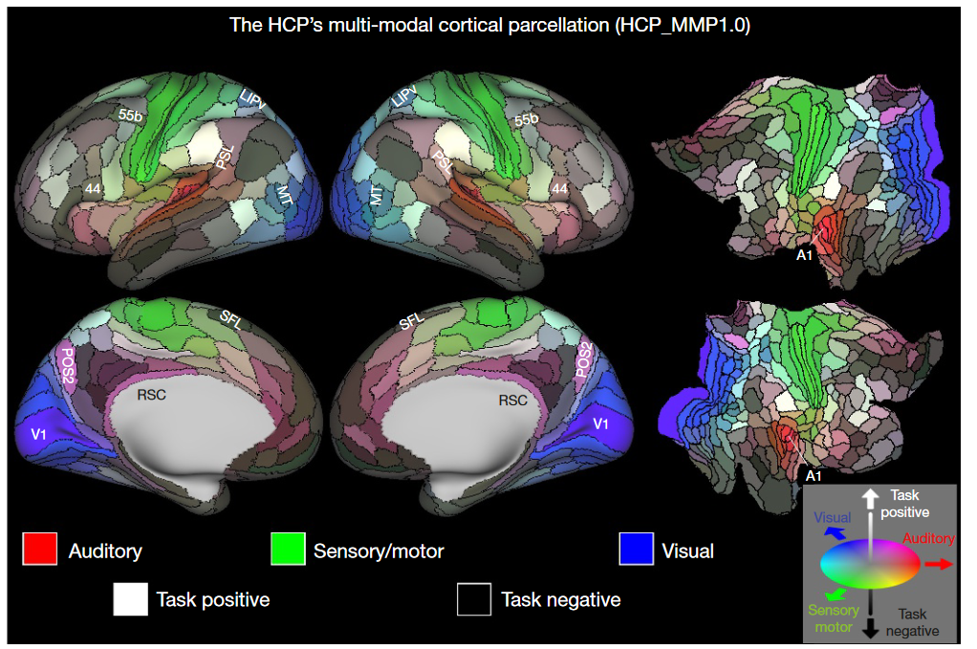
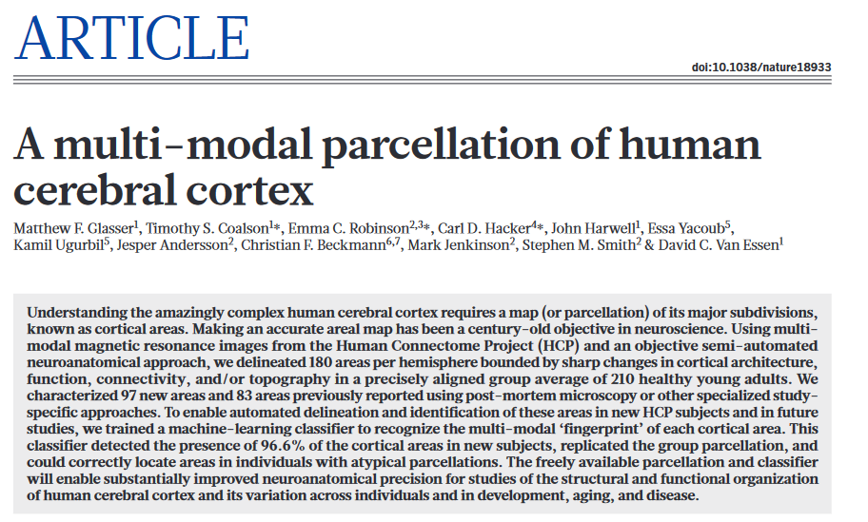
Other parcellation schemes

Slide 7
Typical resting-state fMRI analysis
Preprocessing (like in fMRI)
motion-correction
distortion correction
Registration to structural space
Mapping to template brain
Extensive denoising (physiological noise removal), typically by yielding residuals of a “noise” GLM containing only noise regressors
Functional “Connectivity” analyses types
Region-to-region correlation
Seed-to-whole brain correlation
Connectivity-derived network-level characteristics

Slide 8
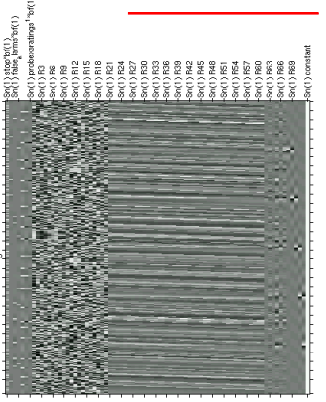
Task-based GLM design matrix
Conditions of interest
regressors
Nuissance regressors
time
Y = Xβ + e

Slide 9
Seed-based connectivity
Seed region’s time course
regressors
Nuissance regressors
time
Y = Xβ + e

Slide 10
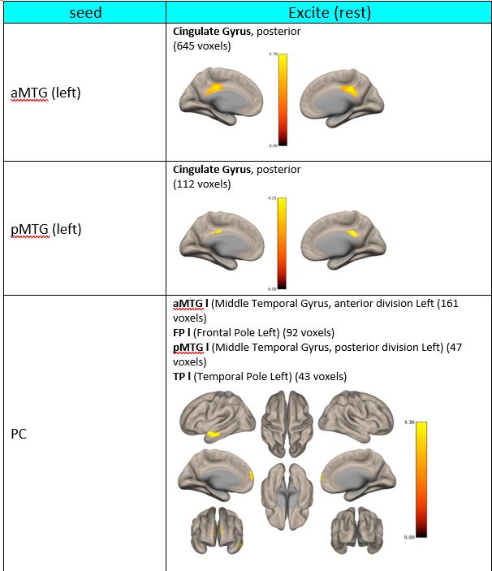
Seed-based connectivity result
Multiple comparisons correction over N voxels/surface locations

Slide 11
ROI-to-ROI connectivity
Seed region’s time course
regressors
Nuissance regressors
time
Residuals of the GLM represent unconfounded brain activity
Y = Xβ + e

Slide 12
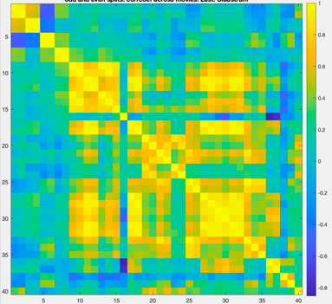
ROI-to-ROI connectivity
A pairwise correlation of residual time courses
Multiple comparisons correction over N correlations

Slide 13
Group 5
Have
To do
Preprocessed rs-fMRI dataset in volumetric MNI space (also in FreeSurfer surface space if needed)
Nuisance regressors for denoising
Read data in CONN toolbox
Run denoising and first-level analysis
Group analysis depending on research question

Slide 14
MVPA

Slide 15
Checkerboard experiment
Notes:
Let’s now look at the time course of a voxel in the visual coretx. You see that it is noisy and delayed, but it kind of follows the stimulus.

Slide 16
General Linear Model (GLM)
Build a prediction about the signal
Fit prediction to actual data
If it fits nicely – there is activation!
Important: each voxel is tested for activation independently from all other voxels
Notes:
However, there is a better way called the General linear model (shortly called glm)
It boils down to making a prediction about the signal time course and comparing this prediction with the measured signal

Slide 17
Multivariate analysis: Cola vs. Pepsi
Condition A
Condition B

Slide 18
A widely used method in neuroscience
fMRI
EEG
MEG
Single-cell recordings
Etc., etc.
Analysis of multiple dependent variables (brain signals) simultaneously

Slide 19
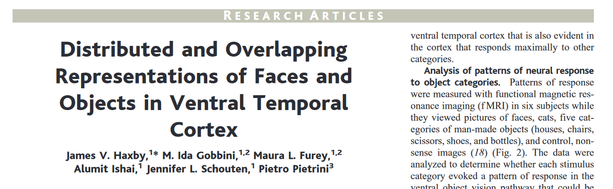


First MVPA paper
Run 1
Run 2
Run 3
Run 4
Haxby et al., Science 2001

Slide 20
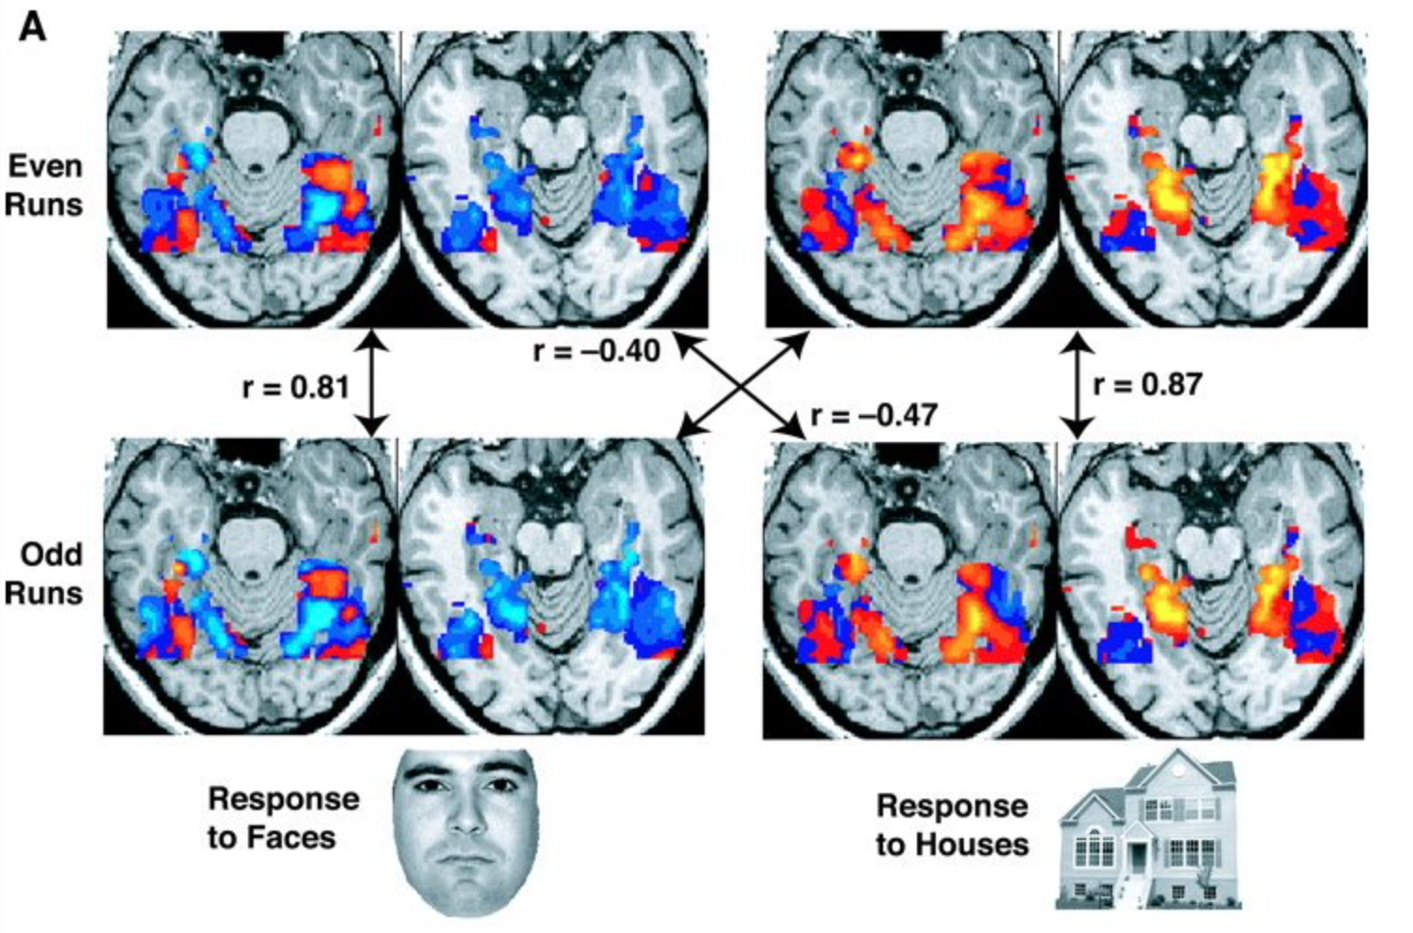
First MVPA paper
Haxby et al., Science 2001

Slide 21
First MVPA paper
Representational similarity analysis (RSA)
http://www.pymvpa.org/datadb/haxby2001.html
Haxby et al., Science 2001

Slide 22
Main principle: two runs, 3 voxels
2
faces
Run 2 activity
3
houses
1
Run 1 activity
2
Faces response
3
1
Voxel #

Slide 23
Main principle: two runs, 3 voxels
1
2
faces
Run 2 activity
3
3
houses
1
2
Run 1 activity
2
1
3
Houses response
3
Faces response
2
1
Voxel #
Voxel #

Slide 24
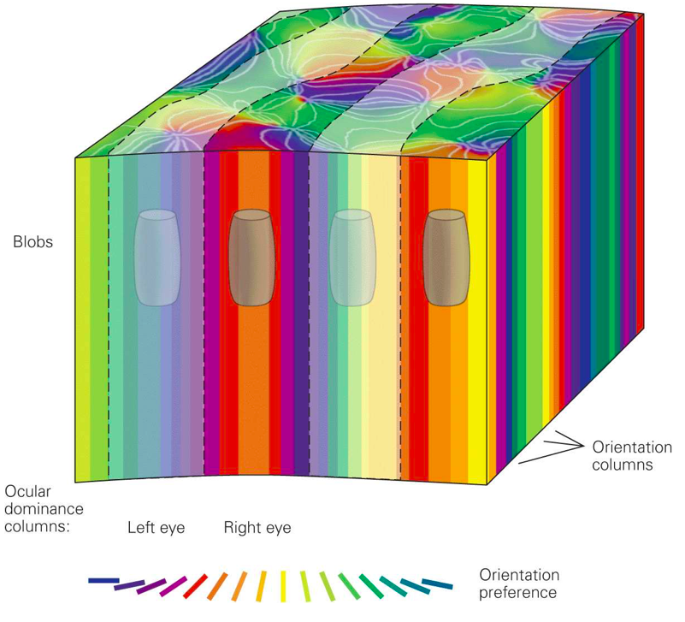
First SVM paper(s): year 2005
Orientation column signal: < 1 mm spatial frequency
Kandel et al., Principles of Neuroscience 2000

Slide 25
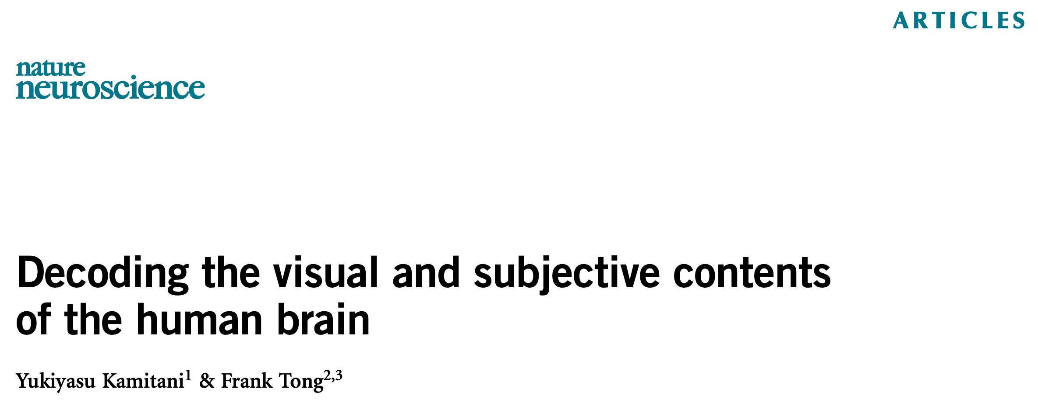
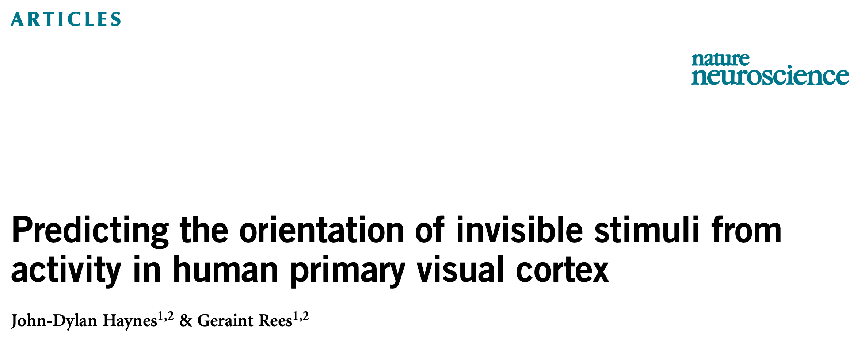
First SVM paper(s): year 2005
Orientation column signal: < 1 mm spatial frequency
adapted from Kandel et al., Principles of Neuroscience 2000

Slide 26
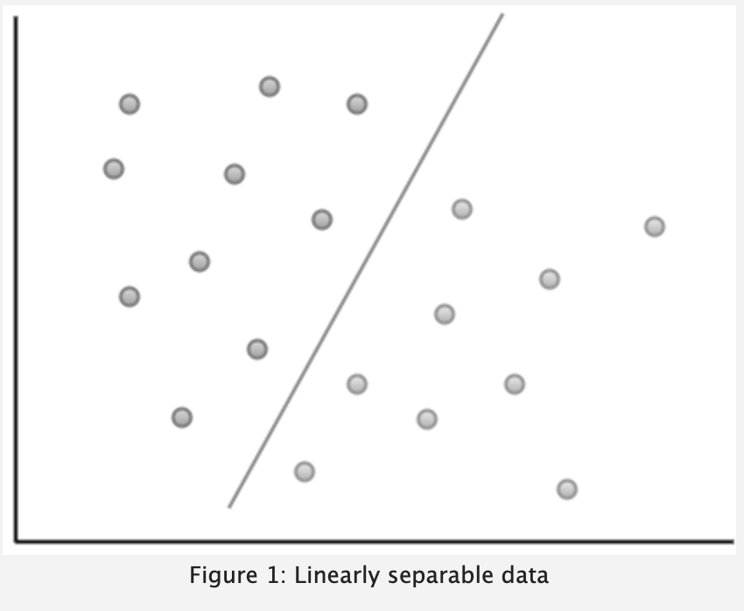
Main principle: 2D example
Single trial
Can you tell which trials belong to which condition?
faces
½ of all trials
Electrode 2
Voxel 2
Time point 2
Neuron 2
houses
½ of all trials
Electrode 1
Voxel 1
Time point 1
Neuron 1
https://eight2late.wordpress.com/2017/02/07/a-gentle-introduction-to-support-vector-machines-using-r/

Slide 27
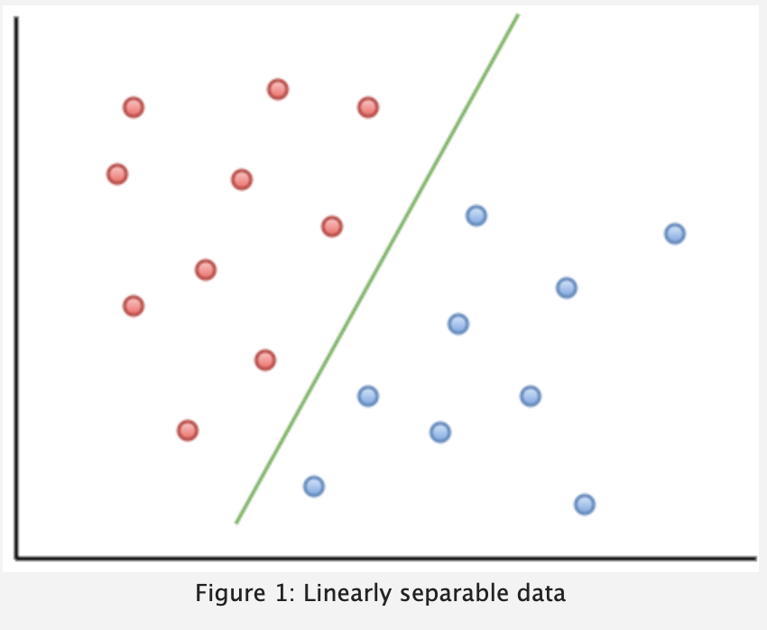
Main principle: 2D example
Important: you need information from BOTH voxels for correct classification!
faces
Electrode 2
Voxel 2
Time point 2
Neuron 2
houses
Electrode 1
Voxel 1
Time point 1
Neuron 1
https://eight2late.wordpress.com/2017/02/07/a-gentle-introduction-to-support-vector-machines-using-r/

Slide 28
Main principle: 2D example
Classifier weights of each voxels are useful, but often ignored.
weight
faces
Electrode 2
Voxel 2
Time point 2
Neuron 2
houses
Electrode 1
Voxel 1
Time point 1
Neuron 1
See also: https://en.wikipedia.org/wiki/Support-vector_machine
https://eight2late.wordpress.com/2017/02/07/a-gentle-introduction-to-support-vector-machines-using-r/

Slide 29
Training and testing phases
Are these trials really all face trials?
It is not enough to do the “training”. Testing on a separate set of examples is critical!
Electrode 2
Voxel 2
Time point 2
Neuron 2
faces
houses
Electrode 1
Voxel 1
Time point 1
Neuron 1
Electrode 1
Voxel 1
Time point 1
Neuron 1
See also: https://en.wikipedia.org/wiki/Support-vector_machine
https://eight2late.wordpress.com/2017/02/07/a-gentle-introduction-to-support-vector-machines-using-r/

Slide 30
Classifier performance
Accuracy: % correct
Usually tested statistically against chance level
If significant, voxel response patterns contain information about the stimulus
Signal detection theory measures (see lectures Allgemeine I)

Slide 31
Why do classifiers work?
Orientation column signal: < 1 mm spatial frequency
Voxel size: 2-3 mm³
adapted from Kandel et al., Principles of Neuroscience 2000

Slide 32
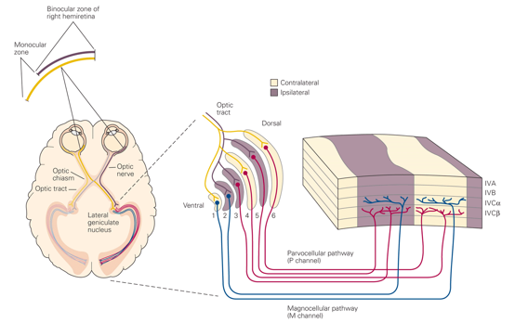
In this course: human ocular dominance columns
Notes:
Noch viel wichtiger fuer NeurowissenschaftlerInnen ist es, die Aktivitaet von diesen keinen Strukturen innerhalb der Hirnrinde messen zu koennen. Es gibt einige Beispiele. Ich werde von den Augendominanzsaulen sprechen, mit dennen ich persoenlich zu tun hatte.
Was sind die Augendominanzsaulien? Das sind Bereiche im primaren visuellen Areal, die die information nur von einem der beiden Augen bekommen. In diesem Beispiel gelb von dem linken Auge, lilla von dem rechten Auge. Diese Information wird spaeter im Gehirn zusammengefueft, um scharferes sehen und vor allem die Tiefenwahrnehmung zu ermoeglichen. Aber before das passiert, bleibt die Information der beiden Augen getrennt.

Slide 33

Amblyopia
Notes:
Warum sind die Augendominanzsauelen so wichtig? Man glaubt, dass deren Entwicklung und deren Aktivitaet zum Beispiel mit Amblyopie (oder Schwachsichtigkeit) zu tun hat. Sie kennen wahrscheinlich kleine Kinder, die auf einem Auge ein Pflaster haben? Das ist die uebliche Therapie fuer Amblyopie, die versucht, das Auge, das nicht vollstaendig benutzt wird, zum Sehen zu zwingen.
Diese Therapie ist leider nicht ganz effizient, und viele Leute, die in der Kindheit Schwachsichtigkeit hatten, haben das auch im Erwachsenalter. Sie koennen keine 3D movies schauen und schielen. Wir muessen viel mehr ueber die Informationverarbeitung von beiden Augen, und ueber Augendominanzsauelen verstehen, um das effizienter behandeln zu koennen.

Slide 34
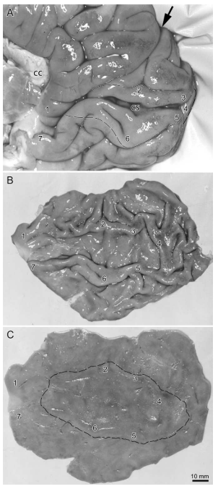
Notes:
Bis vor kurzem war die Untersuchung von Augendominanzsaueln bem Mensch nur post morten moeglich. Wie wurde es gemacht? Man hat bei Menschen, die nur ein Auge hatten, nach ihrem Tod das Gehirn entfernt. Zuerst wurde der Occipitallappen abgeschnitten, wo sich die visuellen Arealen befinden. Dann wurde die graue Substanz – also die Hirnrinde der visuellen Bereiche – abgetrennt und geglaettet, damit man zwischen den Hirnwindugen besser sieht.
Hier ist der Bereich markiert, woe die Augendominanzsauelen auftretten sollen.

Slide 35
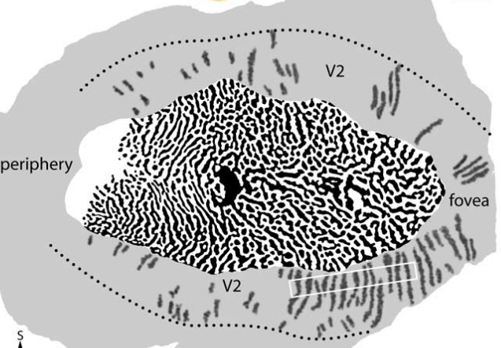
Notes:
Danach wurde die glatte Hirnrinde mit einer speziellen Substanz gefaerbt, die nur die Bereiche faerbt, die wahrend des Lebens aktiv waren – die von dem gesunden Auge. Dadurch konnte man die Augendominanzsaulen auf der Oberflaeche sehen. Von der Oberflaeche gesehen haben sie so ein typeisches Leopartdemuster.
Ziemlich aufwending, nicht wahr?

Slide 36
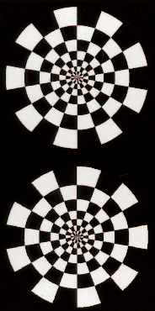
fMRT - Experiment
Notes:
Schoen langsam koennen wir mit modernen Technologien das gleiche beim lebenden Menschen beobachten.
Was wir brauchen ist ein Hochfeldscanner, der uns eine hohe Aufloesung ermoeglicht.
Wir nehmen einen gesunden Probanden und schieben ihn oder sie in den Scnaner hinein. Im Scanner ist ein Bildschirm, auf dem man dynamische Bilder zeigen kann, die die visuellen Areale aktivieren.

Slide 37
fMRT - Experiment
Notes:
Wenn man das gleiche Bild zuerst nur durch das linke Auge

Slide 38
fMRT - Experiment
Notes:
Und dann nur durch das rechte Auge Zeigt, kann man die ensrpechenden Augendominanzsauelen aktivieren.

Slide 39
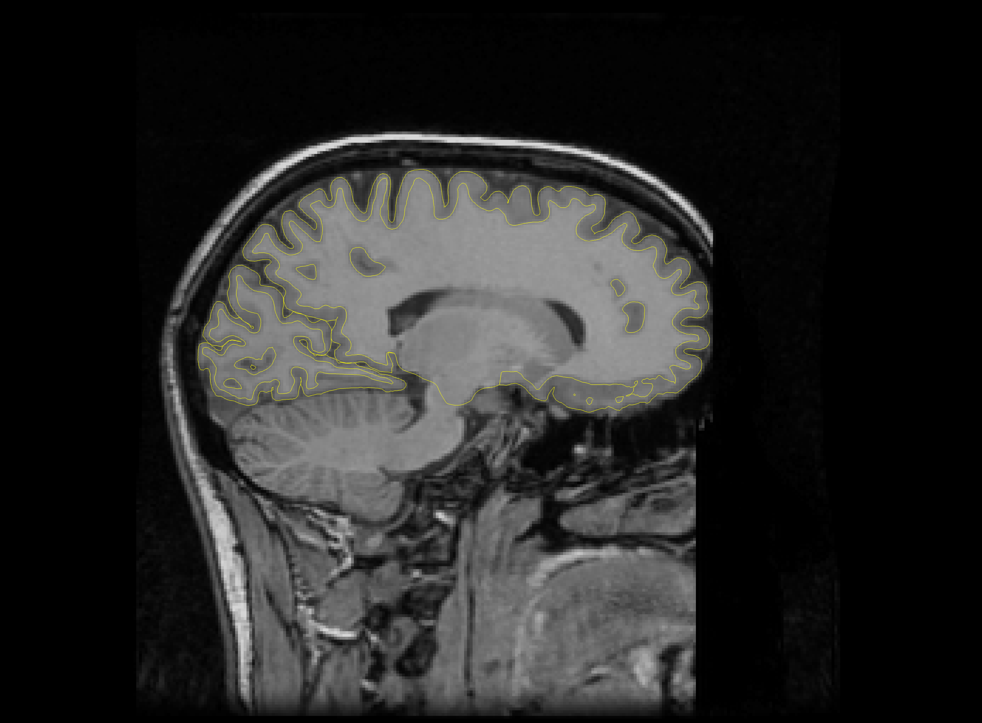
Notes:
Ein kleines Problem gibt es noch. Durch die Hirnwindugen sieht man das typische Augendominanzmuster leider nicht so gut.

Slide 40
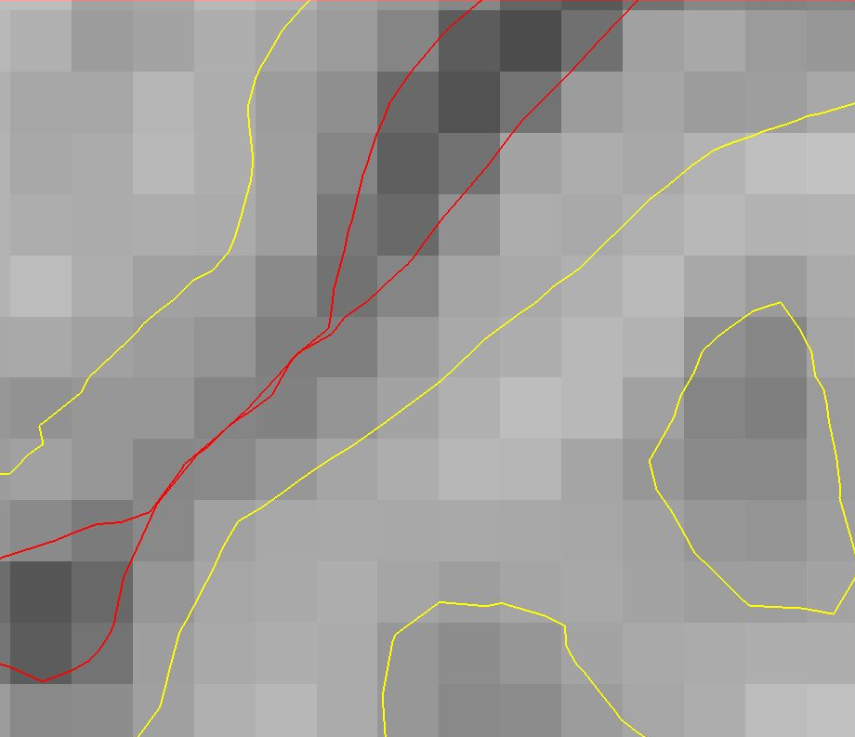
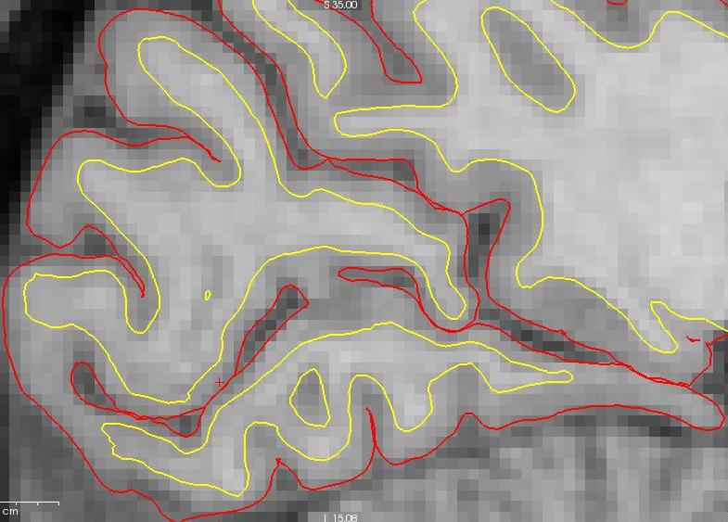
Notes:
Darum nehmen wir ein anatomisches Bild, und generieren mittels spezieller Software ein Modell der Hirnoberflaeche. Hier sieht man es in Gelb. Innen ist die Grenze zwischen der grauen und der wissen Substanz, aussen ist die Grenze zwischen der grauen Substanz und der Hirnflussigkeit.

Slide 41
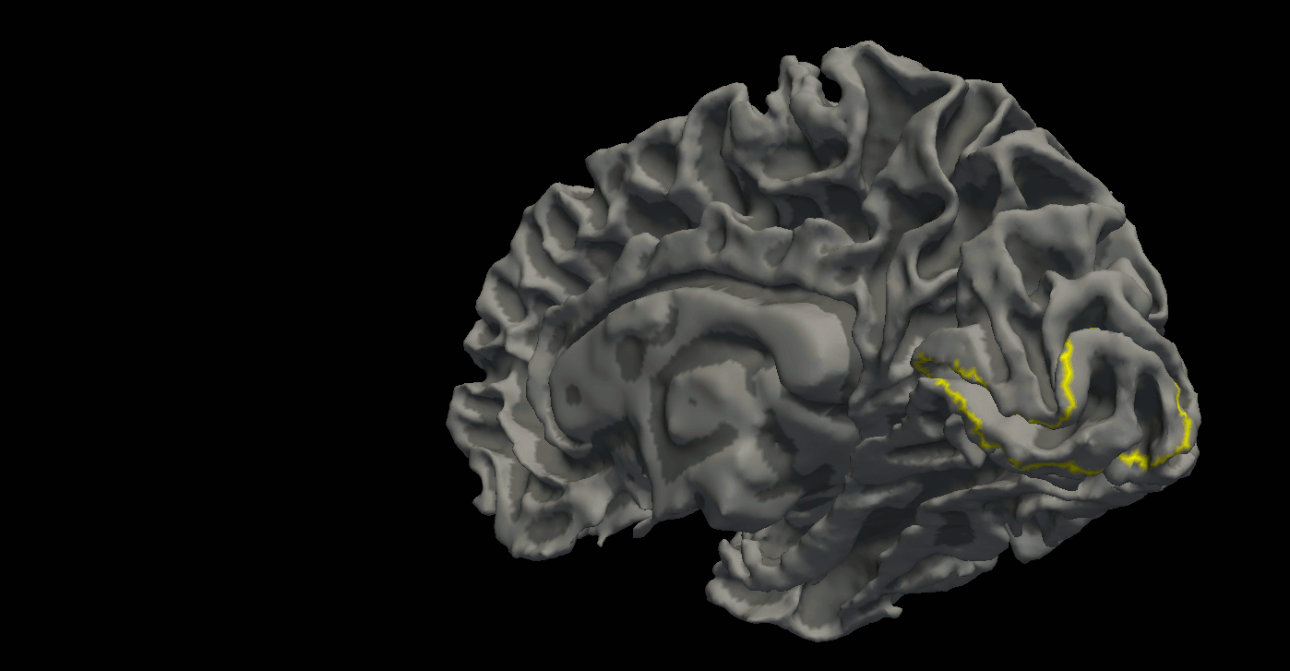
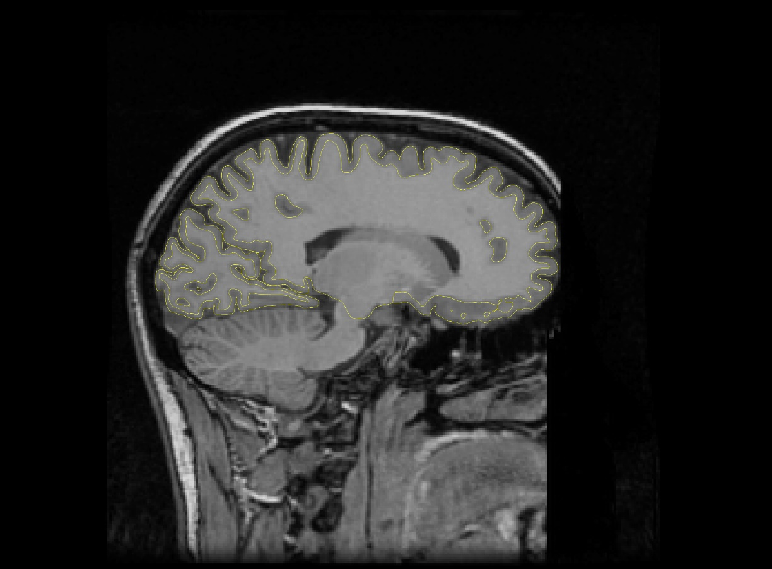
Notes:
Wir nehmen dieses 3-Dimentionale Modell, und beginnen, es mittels eines speziellen Komputerprogramms zu glaetten. Dieses kleine Video zeigt Ihnen den Ablauf.
Als Ergebniss haben wir dann eine flache Gehirnhaelfte ohne Hirnwindungen. In Gelb ist eine Region markiert, wo die Augendominanzsaulen zu sehen sind.

Slide 42
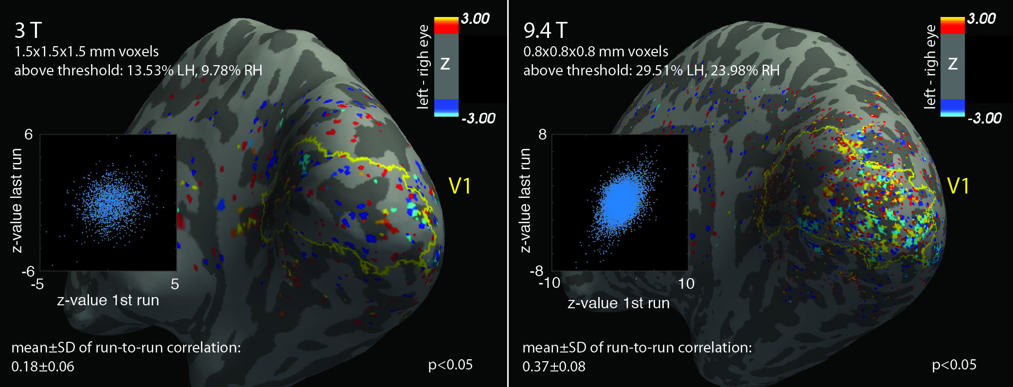
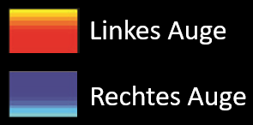
Ocular dominance columns in vivo
Notes:
Und hier ist schon mal das ergebniss eines Experiments.
Zum Vergleich haben wir das Experiment zuerst mit einem typischen 3 Tesla Scanner gemacht, der nur eine sehr maessige Aufloesung ermoeglicht. Sieht man hier im gelben Bereich irgendwas, was wie Augendominanzsauelen ausschaut? Eher nicht oder wenig. Man sieht rote Punkte, die hier das linke Auge räpresentieren und blaue Punkte, die das rechte Auge räpräsentieren, sowohl innerhalb als auch ausserhalb.

Slide 43
Augendominanzsäulen in vivo
Notes:
Und hier, zum vergleichen, ist das gleiche Experiment, aber mittels Hochfeldscanner, mit einer viel hoeheren Aufloesung durchgefuehrt. Ich hoffe, sie stimmen mir zu, dass viel mehr gelb und blau im pimaeren visuellen Areal zu finden sind, und dass das Bild unserem Leoparden-Muster ähnlich wird.

Slide 44
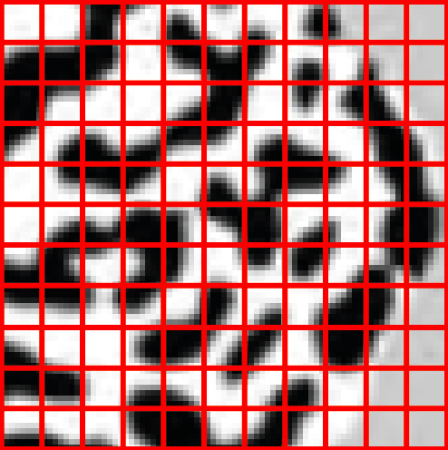
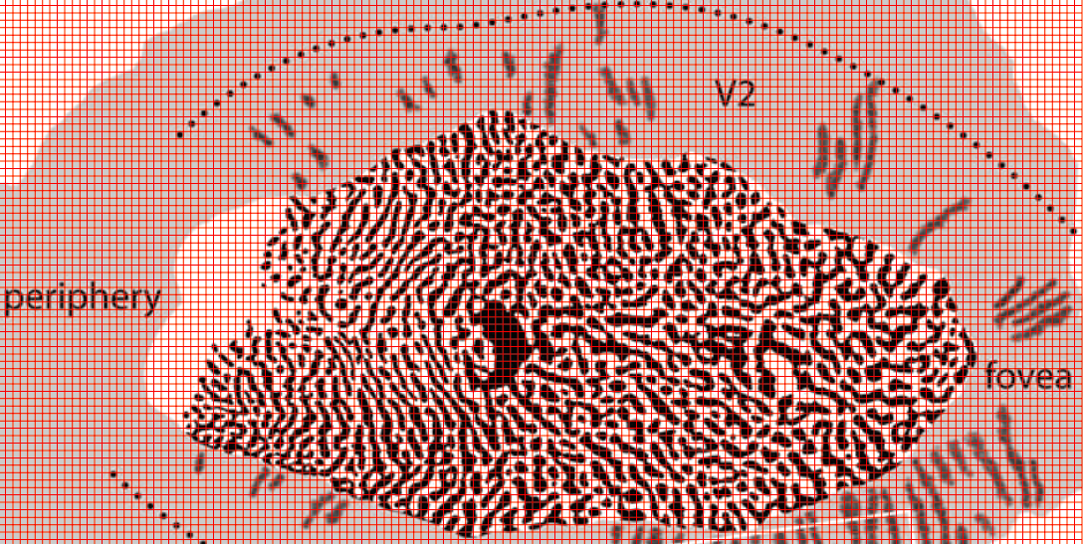
0.8x0.8x0.8 mm
3x3x3 mm
Notes:
Fuer diejenigen, die nicht ueberzeugt sind, muss ich noch etwas sagen.
So toll wie post mortem koenenn wir die Sualen noch nicht sehen. Das ist deshalb so, weil die Dicke einer Saule ungefahr 0.8 mm ist, und unsere Aufloesung ist auch 0.8 mm. Deshalb werden wir in den Pixel auf dem Bild, die zur haelfte das linke Auge und zur haelfte das rechte Auge enthalten, nichts finden. Aber die Technologie entwickelt sich rasch, und es wird nicht mehr lange dauren, bist unsere Ergebnisse der Qualitet von post mortem Daten entsprechen.

Slide 45
Group 6
Have
TODO
Preprocessed 9.4 T data from the ODC experiment with 0.8 mm isotropic voxels
1st level GLM fit to quantify functional responses of each voxel to each condition
Run an RSA or an SVM analysis or both
Possible research questions: compare the two

